Slide 1
Código de Conducta de la Asociación EITI

Slide 2
¿A quiénes comprende?
Titulares de cargos en el EITI:
Miembros del Consejo EITI y sus suplentes
Miembros de la Asociación EITI
Personal de los Secretariados (nacionales e Internacional)
Miembros de los grupos multipartícipes

Slide 3
Conducta personal, integridad y valores
Observar los estándares de integridad y conducta ética
Actuar con honestidad y corrección
Inspirar respeto y confianza en la condición de titulares de cargos en una asociación que promueve la transparencia y la rendición de cuentas
Actuar con buena fe, honestidad, integridad, diligencia y un nivel de competencia razonable
Preservar y mejorar la confianza del público en su integridad y en la integridad del EITI
Garantizar que la asociación con el EITI goce en todo momento de buena consideración

Slide 4
Cumplimiento
Quienes ocupan cargos en el EITI deben cumplir sus funciones en el EITI observando:
Las leyes y regulaciones nacionales pertinentes
Las normas, intereses y objetivos del EITI

Slide 5
Respeto por los demás
Quienes ocupan cargos en el EITI deben:
Respetar la dignidad, las necesidades relativas al EITI y la vida privada de los demás.
Ejercer una adecuada autoridad y aplicar buen criterio en sus relaciones con colegas, miembros de otros órganos del EITI, integrantes del personal, el público en general, y demás sujetos con quienes entablen contacto durante el desempeño de sus funciones en el EITI.

Slide 6
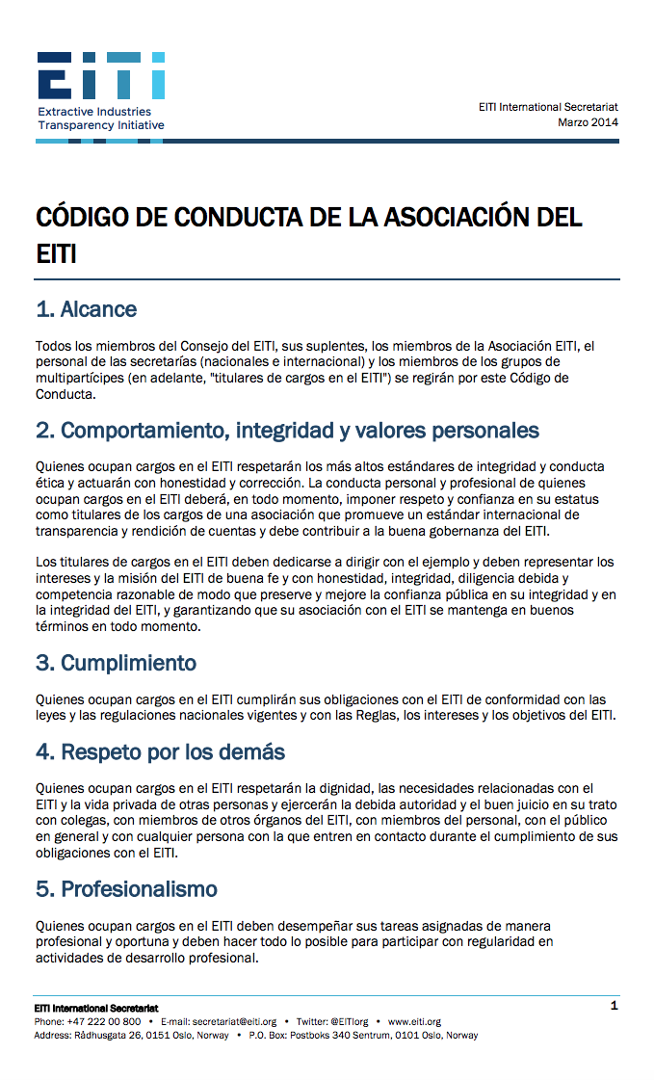
Profesionalismo
Quienes ocupan cargos en el EITI deberían:
Cumplir los deberes que tengan asignados de manera profesional y oportuna.
Hacer todo lo posible por participar en forma regular en actividades de desarrollo profesional.

Slide 7
Discriminación y confidencialidad
Quienes ocupan cargos en el EITI deben abstenerse de:
Cometer o facilitar hechos de discriminación u hostigamiento dirigidos a personas con quienes entablen contacto durante el desempeño de sus funciones en el EITI.
Utilizar información que se les haya proporcionado en su condición de titulares de algún cargo en el EITI, y que no sea ya de dominio público, de cualquier otro modo que no sea en pos del cumplimiento de sus deberes.
Esta obligación sigue siendo vinculante por dos años después de finalizado su mandato.

Slide 8
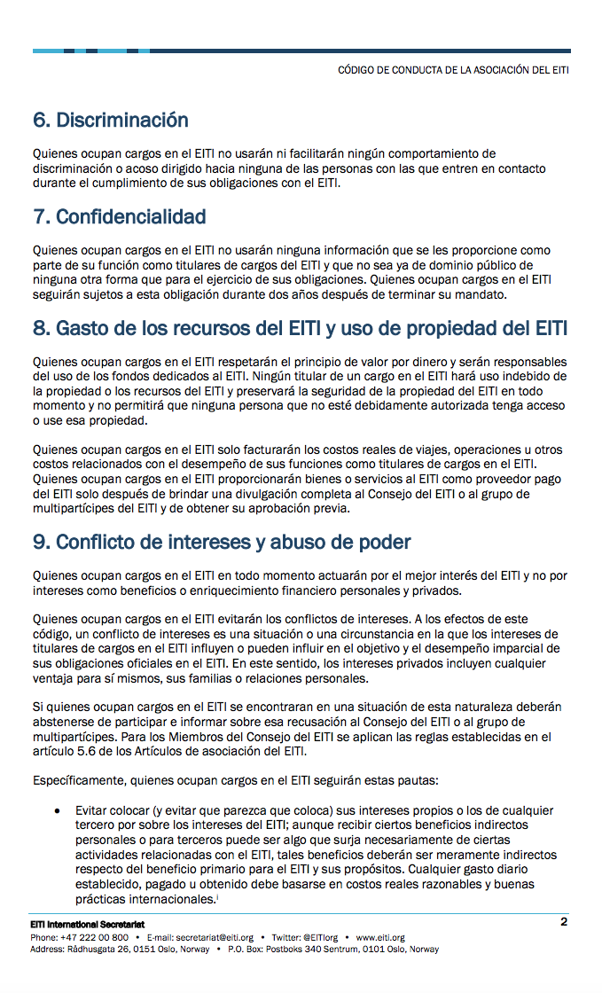
Uso de recursos y bienes del EITI
Quienes ocupan cargos en el EITI deben:
Respetar el principio de la relación precio-calidad
Utilizar con responsabilidad los fondos destinados al EITI.
Facturar únicamente el costo real de los viajes, operaciones u otros costos vinculados al cumplimiento de deberes.
Brindar bienes o servicios al EITI en carácter de proveedores pagos únicamente luego de haber realizado una divulgación total al Consejo EITI o grupo multipartícipe y de haber recibido su aprobación previa.

Slide 9
Conflictos de intereses y abusos de poder
Quienes ocupan cargos en el EITI deben:
Actuar en todo momento en pos de lo mejor para el EITI en vez de perseguir intereses tales como el beneficio personal o privado o un enriquecimiento económico.
Evitar conflictos de intereses privados.
¿Qué es un conflicto de intereses?
Aquella situación/circunstancia en la cual los intereses del titular del cargo inciden o pueden incidir en el desarrollo objetivo e imparcial de sus funciones oficiales relativas al EITI
El concepto de interés privado incluye toda ventaja para sí mismos, sus familiares, o conocidos

Slide 10
Evitar colocar o aparentar colocar los intereses propios por encima de los del EITI:
Todo beneficio debe ser meramente incidental del beneficio principal del EITI y sus propósitos
Todo viático diario que se establezca, pague u obtenga ha de basarse en costos reales razonables y en las buenas prácticas internacionales
Abstenerse de exceder las facultades conferidas:
Los titulares de cargos no abusarán de su posición en el EITI mediante un uso inadecuado de la Asociación EITI, el personal, los servicios, etc. para su propio disfrute o el de terceros
Los titulares de cargos no harán creer que su autoridad va más allá de sus verdaderos límites.
No participe en actividades personales externas que puedan, directa o indirectamente, perjudicar significativamente al EITI.

Slide 11
Conflictos de intereses y abusos de poder
Excúsese
Notifique su excusa al Consejo o grupo multipartícipe
En caso de encontrarse en tal posición

Slide 12
Regalos, viajes y entretenimiento
Quienes ocupan cargos en el EITI no solicitarán ni aceptarán:
Regalos
Gratificaciones
Viajes gratuitos
Retribuciones informales
Bienes personales
Cualquier otro artículo o valor
... de ninguna persona o entidad cuando tenga por fin constituir o pueda razonablemente percibirse como un incentivo directo o indirecto para que se brinde un trato especial al dador en cuestión en relación con asuntos concernientes al EITI.

Slide 13
Regalos, viajes y entretenimiento
En caso de que le ofrezcan o reciba un regalo, viaje u otra compensación con un valor superior a los USD 100, vinculado directa o indirectamente con el cumplimiento de responsabilidades relativas al EITI:
Declárelo al Consejo EITI o al grupo multipartícipe
Rechace todo ofrecimiento de ese tipo que considere excesivo
Si tiene dudas, consulte al Secretariado EITI o al grupo multipartícipe
En caso de que le parezca inapropiado rechazar un ofrecimiento, entréguelo al Secretariado EITI o al grupo multipartícipe.

Slide 14
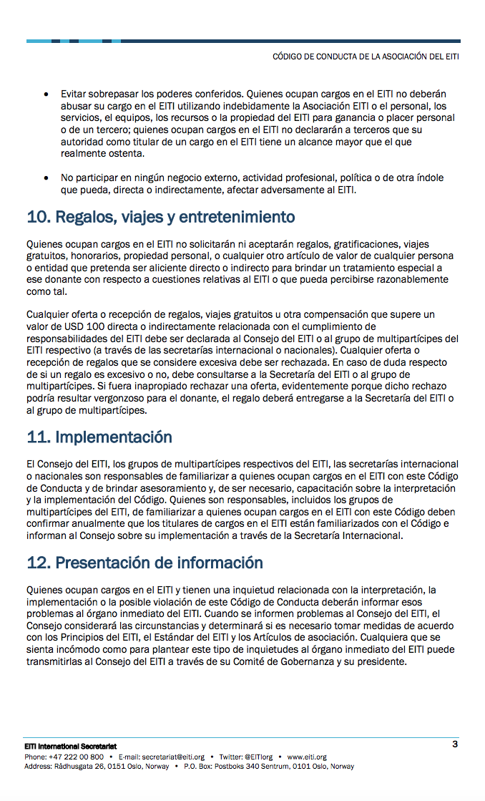
Implementación
¿Quién tiene la responsabilidad de hacer que los titulares de cargos en el EITI se familiaricen con el Código, brindando asesoramiento y, de ser necesario, capacitación en torno a su interpretación e implementación?
El Consejo EITI
Los grupos multipartícipes
El Secretariado Internacional o los secretariados nacionales
Una vez al año, éstos deberían confirmar que los titulares de cargos en el EITI se encuentran familiarizados con el Código y mantener informado al Consejo a través del Secretariado Internacional acerca de su implementación.

Slide 15
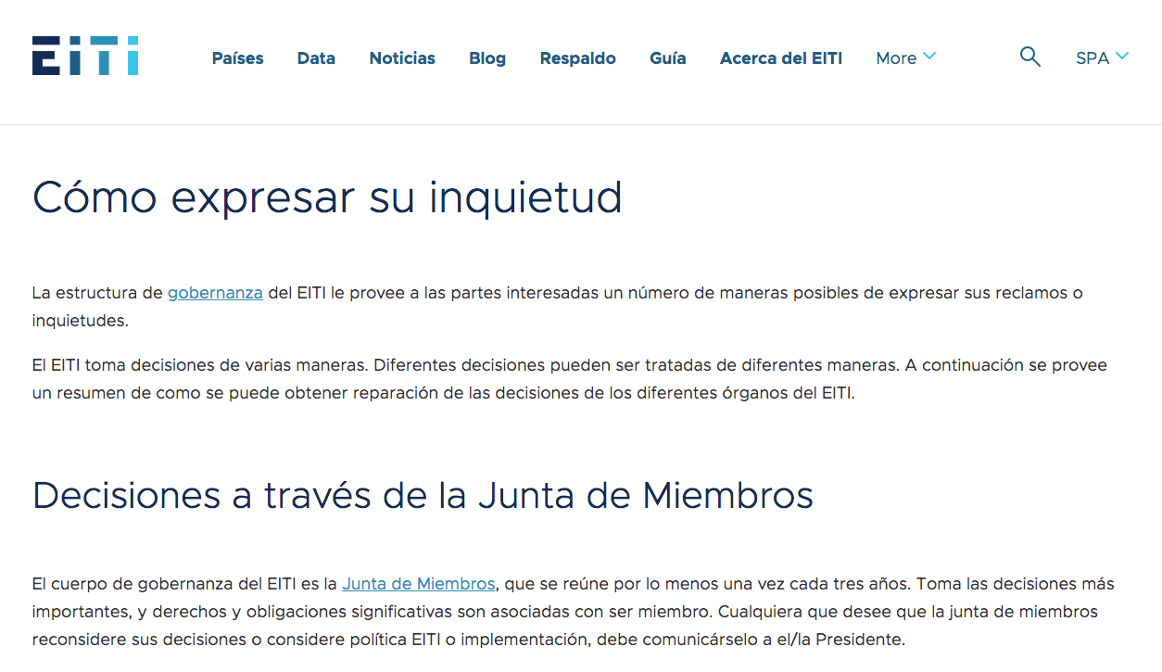
Comunicación de información
¿Tiene alguna inquietud referente a una potencial violación del Código de Conducta, o alguna duda acerca de su interpretación o implementación?
Transmítasela al órgano más inmediato del EITI.
Si no se siente cómodo(a) haciéndolo, transmítasela al Consejo EITI a través de www.eiti.org/es/como-expresar-su-inquietud

Slide 16
Asimismo, el Consejo EITI ha adoptado recomendaciones adicionales para los países

Slide 17
Documento del Consejo EITI 38-7-B
Guía acerca de cómo debería implementarse el Requisito 1.4b sobre viáticos
Los países implementadores deberían explicar toda política de viáticos en los términos de referencia del grupo multipartícipe o en alguna otra parte de sus sitios web en donde se expliquen las normas de gobernanza. Los países que no pagan viáticos deberían manifestarlo expresamente
Los registros de todo viático pagado durante el anterior ejercicio fiscal deberían colocarse a disposición del público.
A todos los países que no adhieren al Requisito 1.4b debería recordárseles la importancia que el Consejo le atribuye al mismo.

Slide 18
Documento del Consejo EITI 38-7-B
Guía sobre la gobernanza de la implementación
Se espera que los países implementadores que cuentan con secretariados nacionales o estructuras similares de apoyo a la implementación brinden información sobre la cantidad de personas empleadas en los secretariados nacionales, su estructura organizativa y su presupuesto anual. Esta información puede ponerse a disposición por medio de planes de trabajo e informes de progreso anuales o, idealmente, en una página dentro de su sitio web nacional destinada específicamente a tal fin.

Slide 19
Documento del Consejo EITI 38-7-B
Guía sobre la gobernanza de la implementación
Se espera que los países implementadores que cuentan con secretariados nacionales o estructuras de apoyo similares expliquen de manera clara en los términos de referencia de sus grupos multipartícipes de qué modo debería relacionarse el secretariado nacional con los grupos multipartícipes. Se alienta a los países a utilizar la guía anteriormente facilitada a tal fin en la Nota Guía 25 del EITI.

Slide 20
Documento del Consejo EITI 38-7-B
Guía sobre la gobernanza de la implementación
Se espera que todos los países implementadores sean transparentes en cuanto a sus finanzas de tal modo que los ciudadanos puedan comprender el costo de la implementación en su país. Cuando las cuentas no sean ya objeto de auditorías periódicas, por ejemplo, como parte de auditorías gubernamentales, se espera que los países implementadores lleven a cabo auditorías regularmente. Ya sea que ello se realice como parte de auditorías gubernamentales o por otros medios, deberían proporcionarse enlaces a los informes de auditoría en los sitios web nacionales o en los informes anuales de progreso. Cuando los secretariados se encuentran incorporados a ministerios o a otros organismos gubernamentales, basta con resaltar los procedimientos de auditoría del gobierno.

Slide 21
¡Muchas gracias!
E-MAIL secretariat@eiti.org PHONE +47 22 20 08 00
ADDRESS EITI International Secretariat, Rådhusgata 26, 0151 Oslo, Norway

